Slide 1
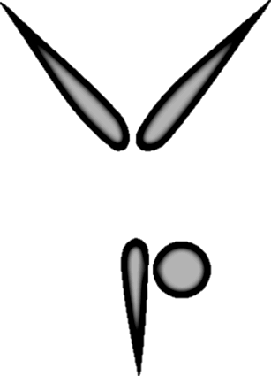

التربية الرياضية
الصف الثالث
الفصل الأول/الوحدة الأولى
الوقوف على الرأس
الجمباز

Slide 2




الدرس
6-7-8
الصف الثالث
الفصل الأول/الوحدة الأولى
الوقوف على الرأس
النقاط الفنية والتعليمية
هدف الدرس:
يؤدي مهارة الوقوف على الرأس
بطريقة صحيحة
فيديو تعليمي
التقييم الذاتي

Slide 3
الدرس
6-7-8
الصف الثالث
الفصل الأول/الوحدة الأولى
الوقوف على الرأس
النقاط الفنية والخطوات التعليمية :
النقاط الفنية:
اليدان باتساع الصدر.
اصابع الكفين تشيران للأمام.
وضع الرأس على الارض يمثل مع الكفين مثلث متساوي الساقين (قاعدته الكفين ورأسه الجبهة).
الاستناد على الرأس يكون عند نقطه التقاء الرأس بالجبهة.
الجسم مفرود وعلى استقامة واحدة وعمودي على الأرض.
الخطوات التعليمية :
إعطاء التلميذ تمرينات بدنية لتقوية عضلات الرقبة وتمرينات تساعد على فرد الجسم.
(جلوس الجثو) ثم وضع الجبهة على الأرض.
(جلوس الجثو) وضع الجبهة على الأرض ودفع الأرض بالقدمين لنقل ثقل الجسم على قاعدة الارتكاز.
من الوضع السابق فرد مفصل الفخذ وذلك بأبعاد الفخذ عن الصدر.
بعد فرد مفصل الفخذ يتم فرد مفصل الركبة وذلك بأبعاد الساق عن الفخذ.
يكرر الوضع السابق وبعد أبعاد الساق عن الفخذ يتم فرد مشطي القدمين.
أداء المهارة متتالية بالسند وببطء أثناء فرد زوايا الجسم.
أداء المهارة بالشكل النهائي بدون مساعده.

Slide 4
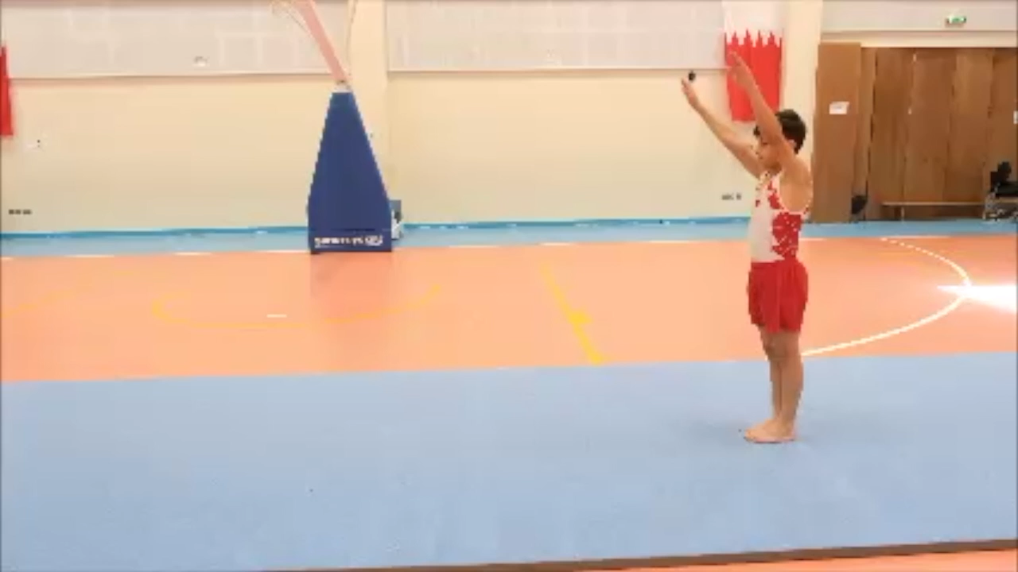
الدرس
6-7-8
الصف الثالث
الفصل الأول/الوحدة الأولى
الوقوف على الرأس

Slide 5
الدرس
6-7-8
الصف الثالث
الفصل الأول/الوحدة الأولى
الوقوف على الرأس
التقييم الذاتي
صل العمود (أ) بما يناسبه من العمود (ب) :
عمود ( ب )
الصدر
للأمام
مفرود
الساقين
بالجبهة
عمود ( أ )
اصابع الكفين تشيران ......
من النقاط الفنية للمهارة اليدان باتساع ......
وضع الرأس على الأرض يمثل مع الكفين مثلث متساوي ......
الاستناد على الرأس يكون عند نقطه التقاء الرأس ......
الوضع النهائي للمهارة يكون الجسم ......

Slide 6
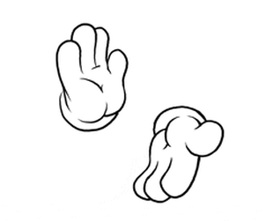
الدرس
6-7-8
الصف الثالث
الفصل الأول/الوحدة الأولى
الوقوف على الرأس
الإجابة
صل العمود (أ) بما يناسبه من العمود (ب) :
عمود (ب)
الصدر
للأمام
مفرود
الساقين
بالجبهة
عمود (أ)
اصابع الكفين تشيران ......
من النقاط الفنية للمهارة اليدان باتساع ......
وضع الرأس على الأرض يمثل مع الكفين مثلث متساوي ......
الاستناد على الرأس يكون عند نقطه التقاء الرأس ......
الوضع النهائي للمهارة يكون الجسم ......

Slide 7


الدرس
6-7-8
الصف الثالث
الفصل الأول/الوحدة الأولى
الوقوف على الرأس
بارك الله فيك
يا بطل
لقد أنهيت الدرس بنجاح

